Slide 1
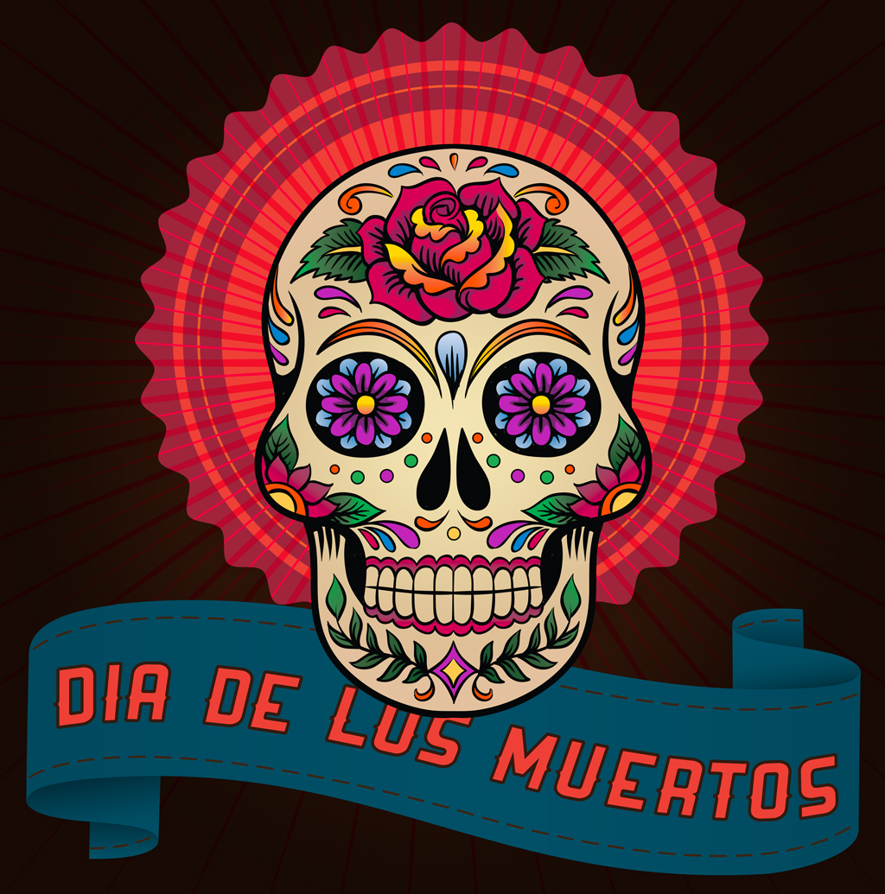
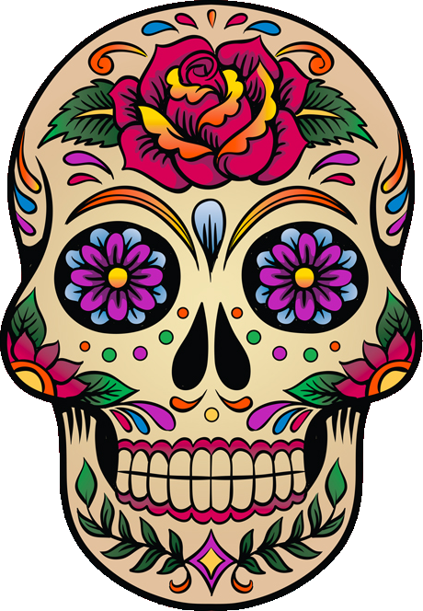
Recomposição:
João Antonio Araújo e Souza
Murilo Marques Podenciano
Guilherme
Nº 14
Nº 18
Nº 24
Luma Lavagnolli
Paulina Borges

Slide 2
Introdução
Contexto Histórico
Crenças e Tradições
Comemoração em Outros Países
Comidas Típicas
Exemplos de Fantasias

Slide 3




A comemoração começa no dia 31 de Outubro
A data coincide com as seguintes tradições católicas:
E acaba dia 02 de
Novembro.
Dia dos Fiéis Defuntos
Dia de Todos os Santos

Slide 4
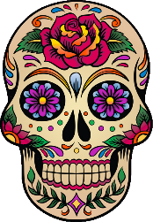


Além do México, o dia dos Muertos é celebrado também nos
EUA, Haiti
, Brasil,
Portugal
, Espanha, França, República Tcheca e Itália, e muito mais.
Introdução
Contexto Histórico
Crenças e Tradições
Comemoração em Outros Países
Comidas Típicas
Exemplos de Fantasias

Slide 5
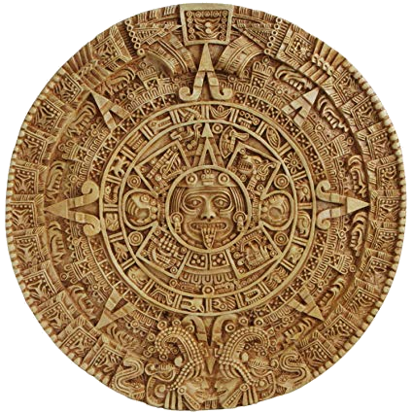
As origens da celebração do Dia de los Muertos vem antes da chegada dos espanhóis na terra mexicana.
Existem evidências que os Astecas, Maias, Purépechas, Náuatles e Totonacas praticavam esse culto a pelo menos 3 mil anos.
Calendário Asteca
O festival era comemorado no nono mês do calendário solar Asteca, e durava o mês inteiro.

Slide 6
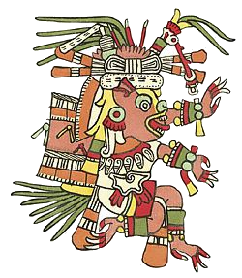
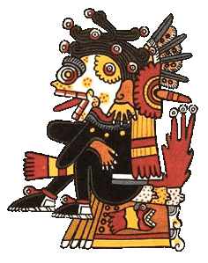
Introdução
As festividades eram presididas pela deusa
Mictecacíhuatl, conhecida como “Dama de la Muerte” (Dama da Morte)
Contexto Histórico
Crenças e Tradições
Mictecacíhuatl era noiva de Mictlantecuhtili, senhor do reino dos mortos.
Comemoração em Outros Países
Mictecacíhuatl
As festas e comemorações eram dedicadas ás crianças e/ou parentes falecidos.
Mictlantecuhtili
Comidas Típicas
Exemplos de Fantasias

Slide 7
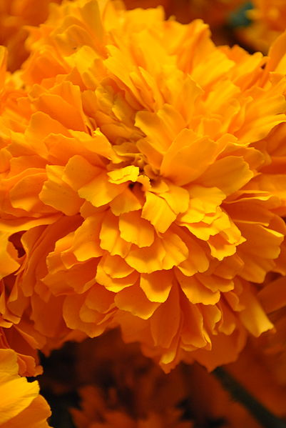
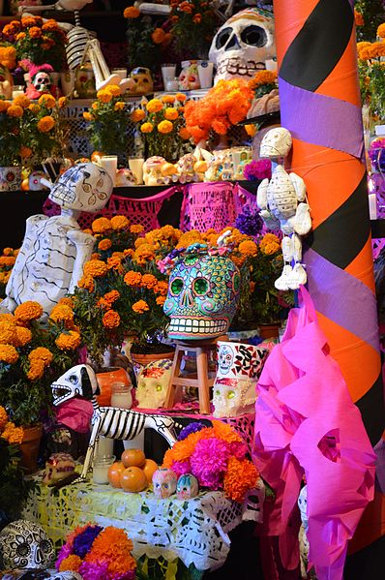
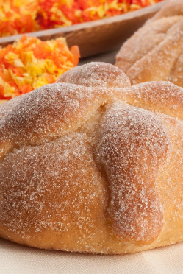
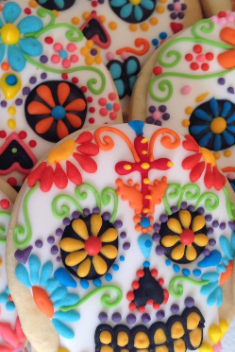
Diante das diversas tradições, umas delas era a criação de Altares e Oferendas para os mortos.
A comemoração também seus pratos festivos, mas também é comum fazer a comida preferida do falecido.
Flor tradicional para honrar os mortos
Exemplo de altar
decorado
Nas fotos, temos o Pan de Muerto e as Galletas de Cavaleras. Mais comidas típicas serão apresentadas mais a frente.

Slide 8
Para as pessoas mais talentosas na área de literatura, é comum serem feitos alguns poemas versados chamados “Calaveras”.
Introdução
Abaixo, alguns exemplos:
Contexto Histórico
La tumba
Mariana
Crenças e Tradições
La calavera durmiendo se quedó
Y al recordar su día
La tumba movió
Y a todos espantó,
Mariana estaba en su casa
Mientras la muerte la esperaba
En la esquina de la parada
Anisosa porque llegara.
Comemoração em Outros Países
Comidas Típicas
Exemplos de Fantasias

Slide 9
As diferenças entre as tradições da festa em diferentes países.
EUA
Comemoração bastante semelhante com as celebradas no México.
República Tcheca
Celebrado utilizando máscaras, velas e caveiras de açúcar.

Slide 10
As diferenças entre as tradições da festa em diferentes países.
Espanha, Portugal
As pessoas comemoram o dia levando flores para seus parentes mortos.
Polônia, Eslováquia
Tradição é acender velas e visitar os túmulos dos falecidos.

Slide 11
As diferenças entre as tradições da festa em diferentes países.
Austria
As salas são mantidas quentes para o conforto dos mortos.
França
Na hora de dormir, o jantar é deixado em cima da mesa para as almas.

Slide 12
As diferenças entre as tradições da festa em diferentes países.
Brasil
As pessoas vão aos cemitérios e igrejas com flores, velas e orações.
Haiti
Tambores e músicas são tocados por toda a noite pelos cemitérios.

Slide 13
As diferenças entre as tradições da festa em diferentes países.
Introdução
Bolívia
As pessoas vão aos cemitérios e igrejas com flores, velas e orações.
Contexto Histórico
Crenças e Tradições
Filipinas
Comemoração em Outros Países
Tambores e músicas são tocados por toda a noite pelos cemitérios.
Comidas Típicas
Exemplos de Fantasias

Slide 14
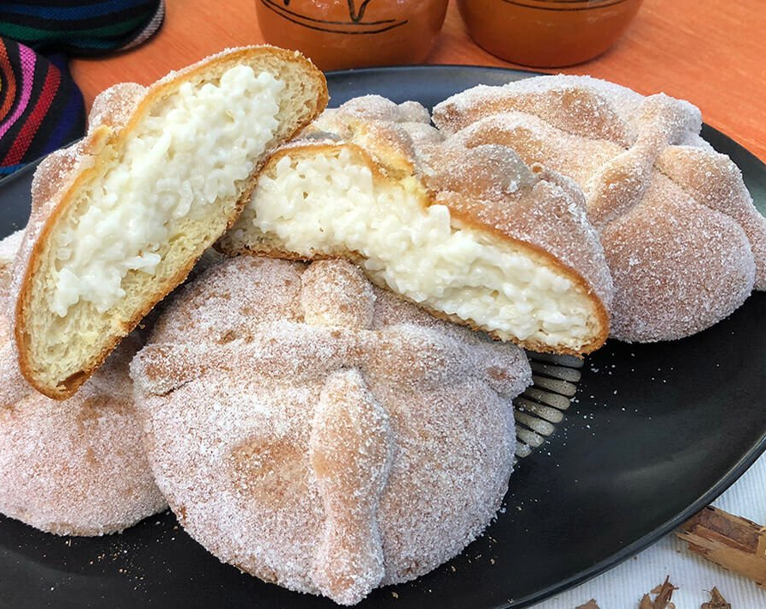
Pan de Muerto
Pão circular com decoração que representa um crânio e quatro ossos.

Slide 15
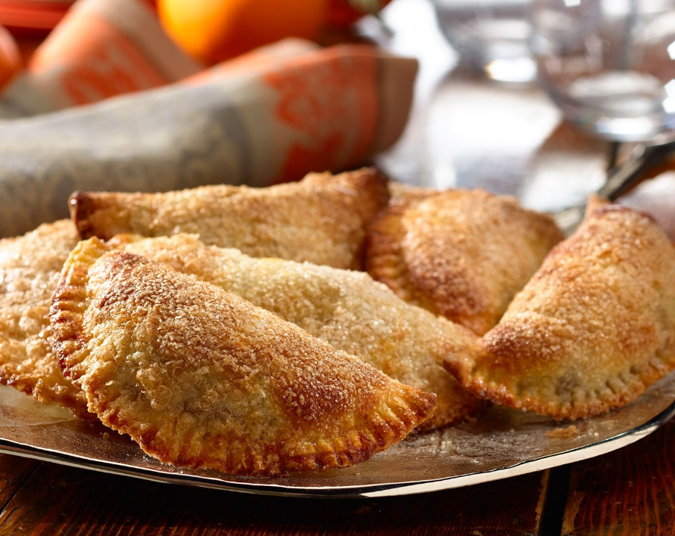
Empanadas de Calabaza
Uma empanada doce recheada com leite condensado e com um toque de gengibre e cravo.

Slide 16
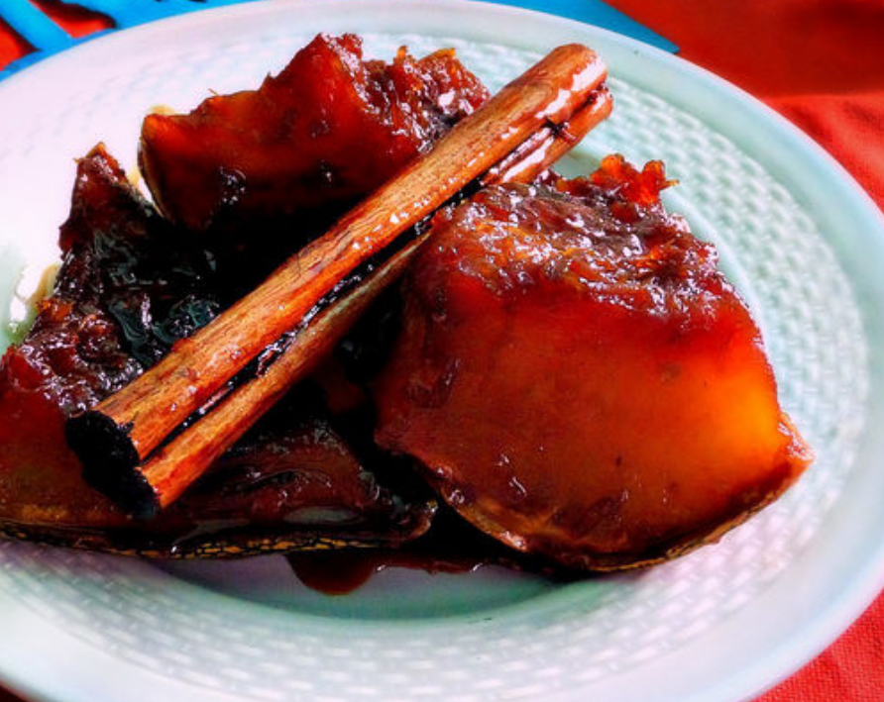
Dulce de Calabaza
Doce de abóbora feito com açúcar mascavo e canela.

Slide 17
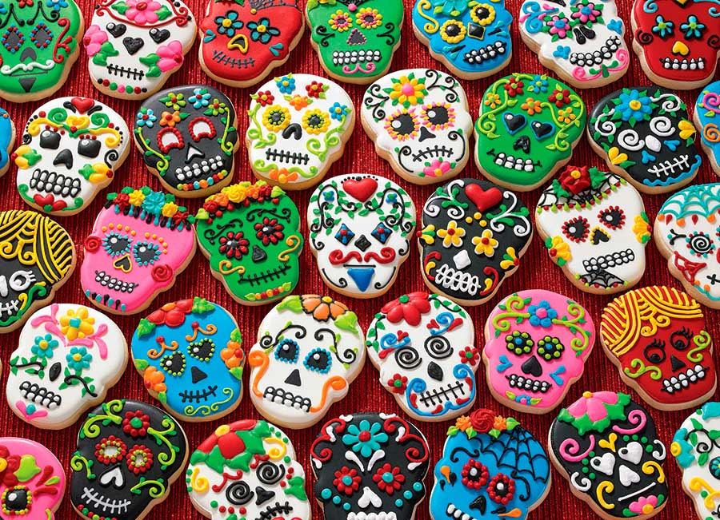
Galletas de Calaveras
A base é feita de farinha de trigo, manteiga, baunilha, sal, açúcar e xarope de bordo. São cortados em forma de caveira e decorados de forma colorida.

Slide 18
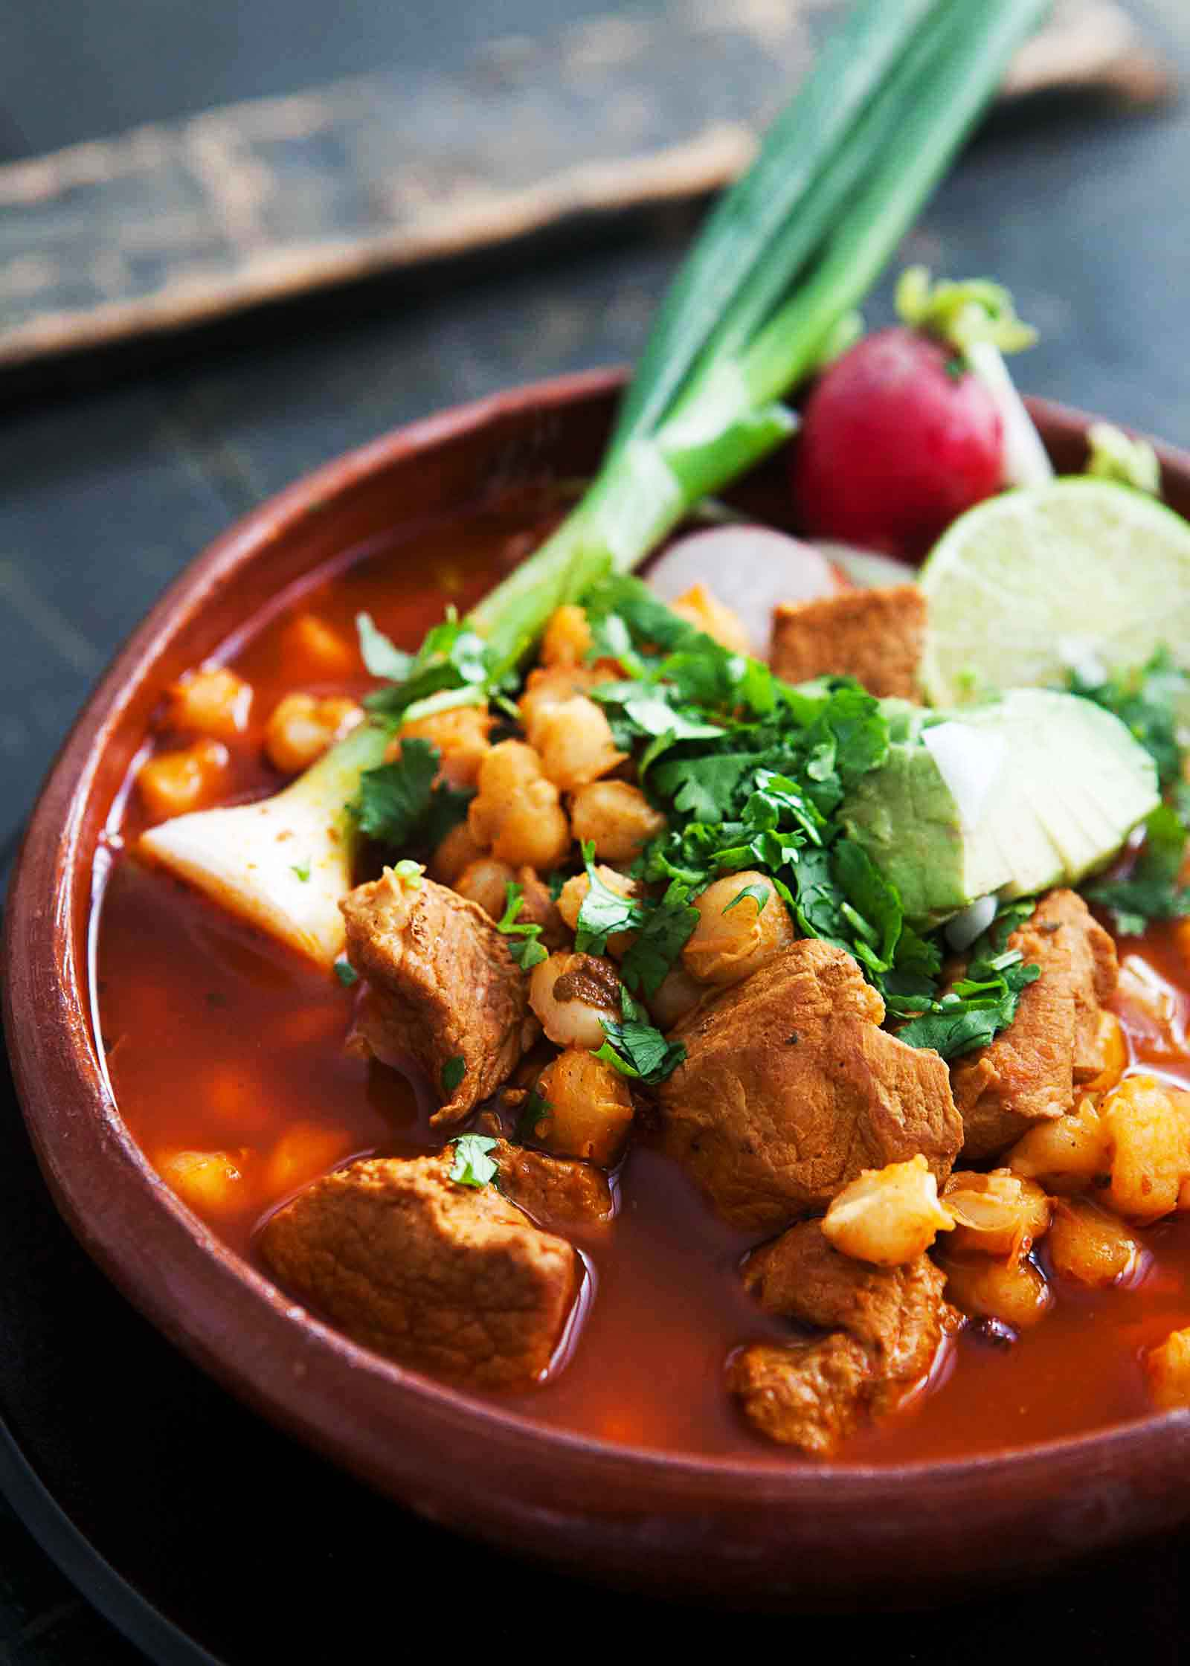
Introdução
Pozole
Contexto Histórico
Crenças e Tradições
Caldo mexicano clássico do Dia de los Muertos
Comemoração em Outros Países
Comidas Típicas
Exemplos de Fantasias

Slide 19
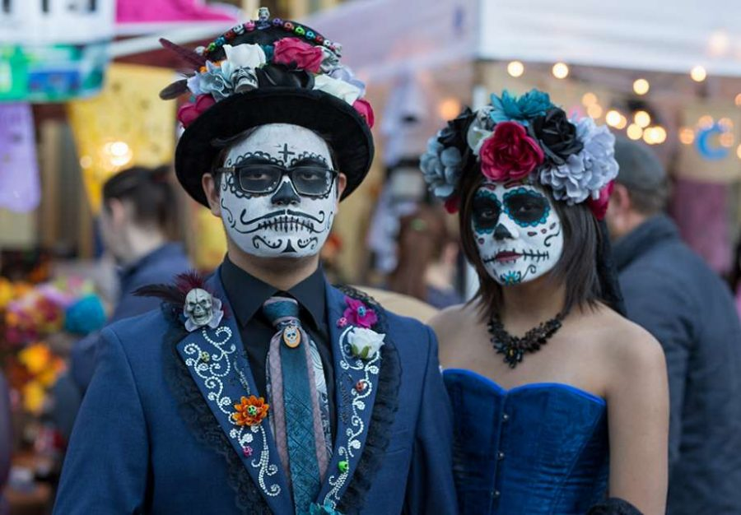
Um casal com o rosto pintado, mais comum do que o corpo todo.

Slide 20
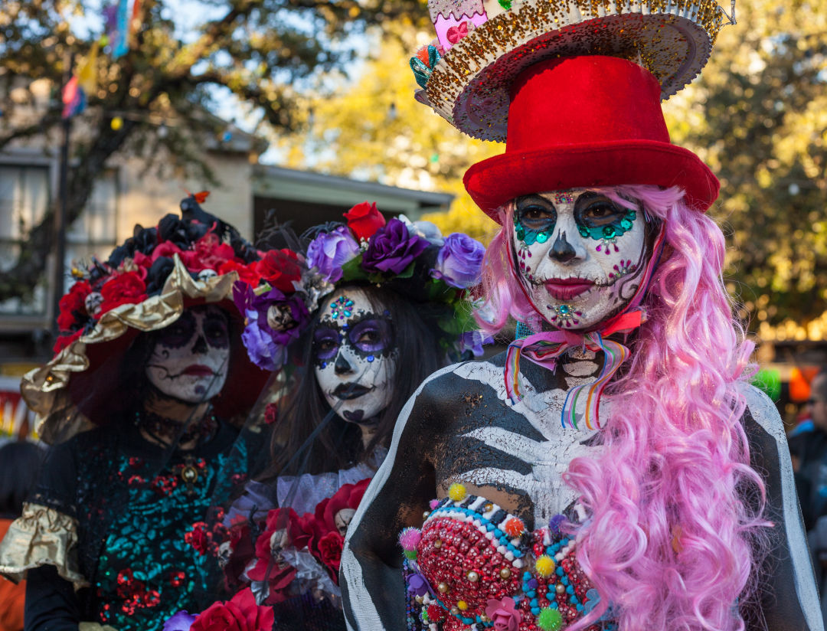
Três mulheres em caráter festivo, note que a primeira está com o corpo inteiro pintado.

Slide 21
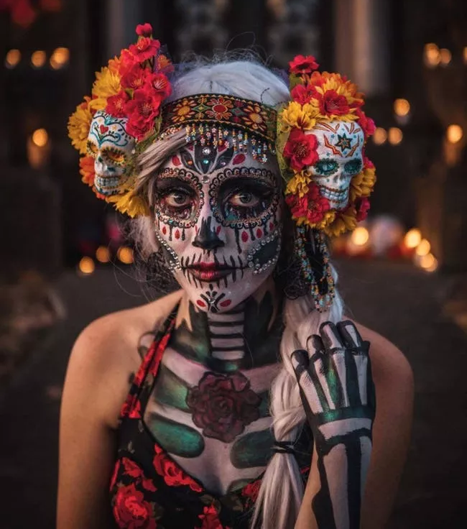
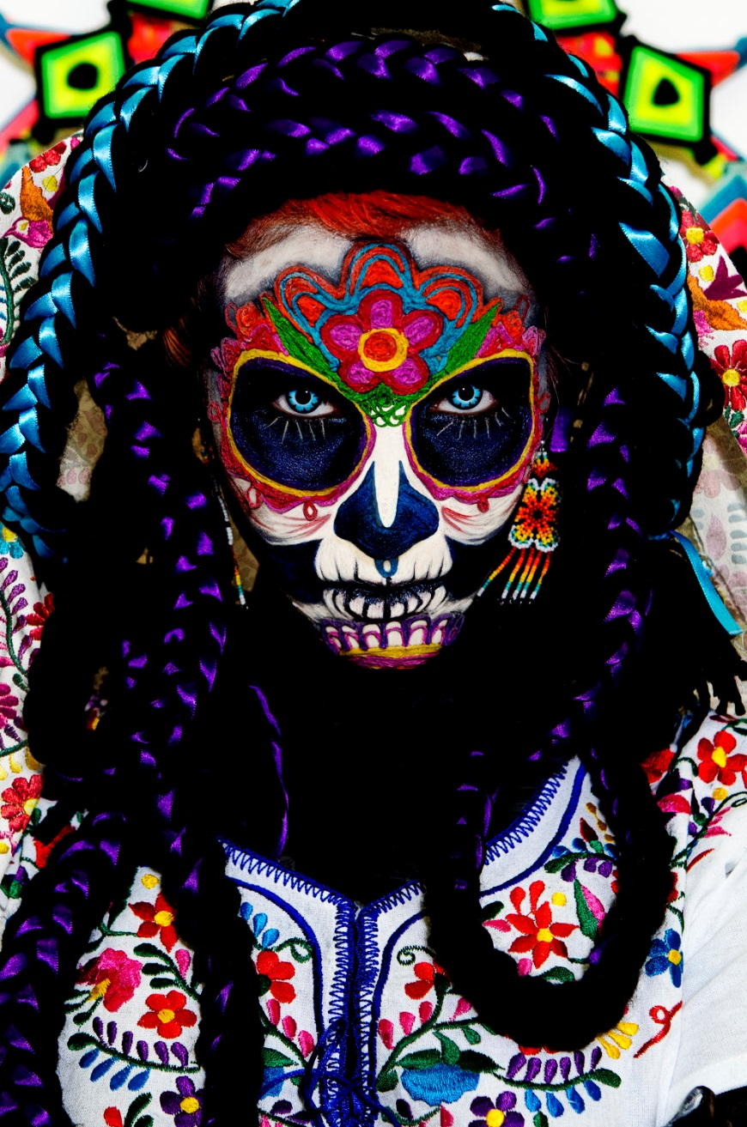
Duas fantasias mais artísticas, voltadas um pouco mais para fotografia.

Slide 22
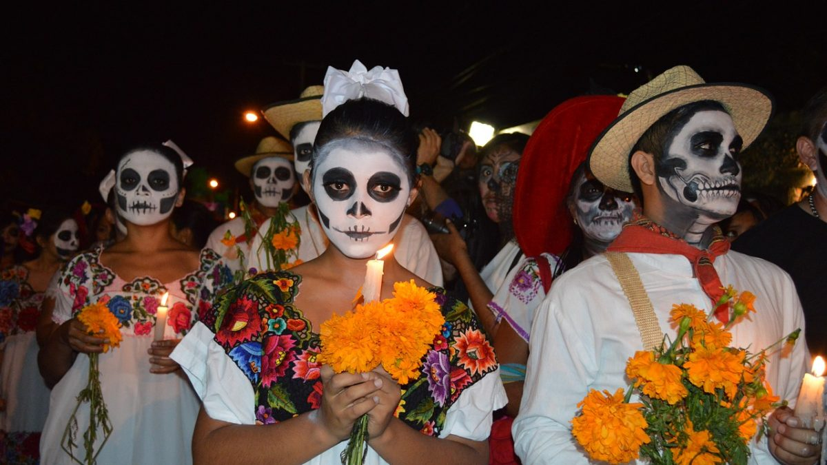
Várias pessoas segurando as flores que são usadas como oferenda aos mortos.

Slide 23
Muito Obrigado
Recomposição:
João Antonio Araújo e Souza
Murilo Marques Podenciano
Guilherme
Nº 14
Nº 18
Nº 24
Luma Lavagnolli
Paulina Borges

